Slide 1
O Espaço Produto Misto
Exemplo 4 (4.31): Seja u um vetor perpendicular a v e w. Sabendo que v e w formam um ângulo de 30° e que ||u|| = 6, ||v|| = 3 e ||w|| = 3, calcule u.(v X w).

Slide 2
O Espaço Produto Misto
Exemplo 4 (4.31):
Primeiro, vamos analisar a situação que temos:
v
Como v x w é perpendicular a v e w, e u é perpendicular a v e w também, u pode fazer um ângulo de 0º ou de 180º com v X w.
30º
w
v X w

Slide 3
O Espaço Produto Misto
Exemplo 4 (4.31):
Logo:
||v X w|| = ||v||.||w||.sen 30° = 3.3.½ = 9/2
Lembrando que, pela equação do ângulo entre vetores é dado por cos α = a.b/(||a||.||b||):
a.b = ||a||.||b||.cos α
Ou seja:
u.(v X w) = ||u||.||v X w||.cos α
u.(v X w) = 6.(9/2).(+1 ou -1), onde +1 se α=0 e -1 se α=180
⇒ u.(v X w) = ± 27

Slide 4
Hoje vimos...
O espaço
Sistema de coordenadas
Distância entre pontos
Vetores no espaço
Produto vetorial
Produto Misto

Slide 5
Geometria Analítica
Prof. Paulo Salgado
psgmn@cin.ufpe.br

Slide 6
Sumário
O espaço
Equação do plano
Equações paramétricas do plano
Equações paramétricas da reta

Slide 7
O Espaço Equação do Plano
Sejam A(x₀, y₀, z₀) um ponto do espaço e v = (a, b, c) um vetor não-nulo
Passando por A, existe um único plano α perpendicular ao vetor v
Isso significa que qualquer que seja o ponto P(x,y,z) de α, o vetor AP é perpendicular a v
Ou seja, o ponto P pertence a α se, e somente se, AP.v = 0

Slide 8
O Espaço Equação do Plano
Como AP = (x – x₀, y – y₀, z – z₀) e v = (a, b, c), temos:
AP.v = a(x – x₀) + b(y – y₀) + c(z – z₀) = 0
que é a equação cartesiana do plano α
v
P
α
v
A

Slide 9
O Espaço Equação do Plano
Exemplo 1: Equação do Plano que contém o ponto A(3, 0, -4) e é perpendicular ao vetor v=(5,6,2)
Sendo v perpendicular ao plano: v.AP = 0, qualquer que seja o ponto P(x, y, z) do plano
Solução
Logo:
(5, 6, 2).(x – 3, y – 0, z + 4) = 0
5x – 15 + 6y + 2z + 8 = 0
5x + 6y + 2z = 7
É a equação do Plano

Slide 10
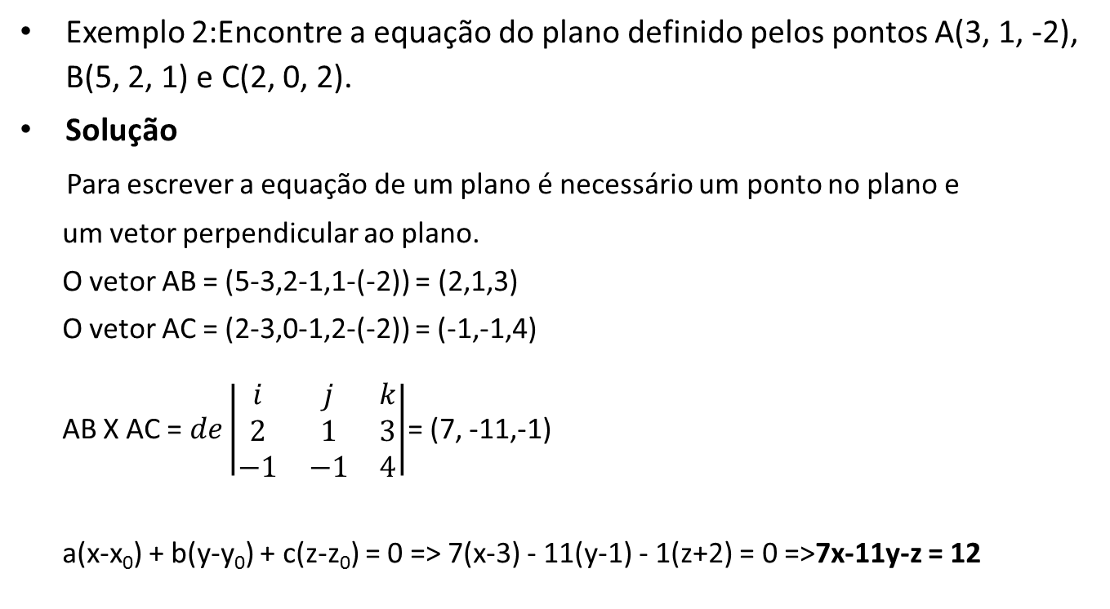
O Espaço Equação do Plano
Exemplo 2:Encontre a equação do plano definido pelos pontos A(3, 1, -2), B(5, 2, 1) e C(2, 0, 2).
Solução
Para escrever a equação de um plano é necessário um ponto no plano e
um vetor perpendicular ao plano.
O vetor AB = (5-3,2-1,1-(-2)) = (2,1,3)
O vetor AC = (2-3,0-1,2-(-2)) = (-1,-1,4)
AB X AC = $de\left|\begin{matrix}i & j & k \\ 2 & 1 & 3 \\ −1 & −1 & 4\end{matrix}\right|$= (7, -11,-1)
a(x-x₀) + b(y-y₀) + c(z-z₀) = 0 => 7(x-3) - 11(y-1) - 1(z+2) = 0 =>7x-11y-z = 12
AB X AC
C
A
B

Slide 11
O Espaço Equação do Plano
Exemplo 3:Encontre a interseção do plano α de equação
2x + 3y + z = 6
com os eixos do sistema de coordenadas.
Todo ponto do eixo x é da forma (x, 0, 0), logo, na equação dada, fazemos y=z= 0 ⇒ x = 3; ponto (3,0,0)
Da mesma forma, x = z = 0 ⇒ y = 2; ponto (0, 2, 0)
e x = y = 0 ⇒ z = 6; ponto (0, 0, 6)

Slide 12
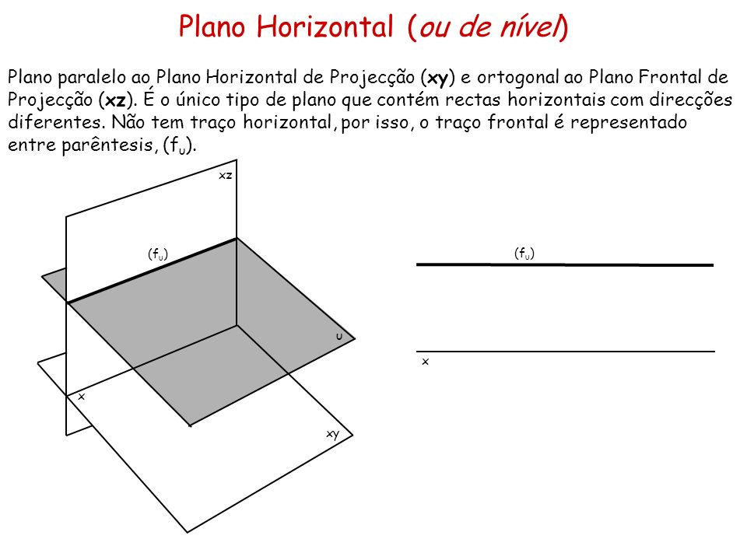
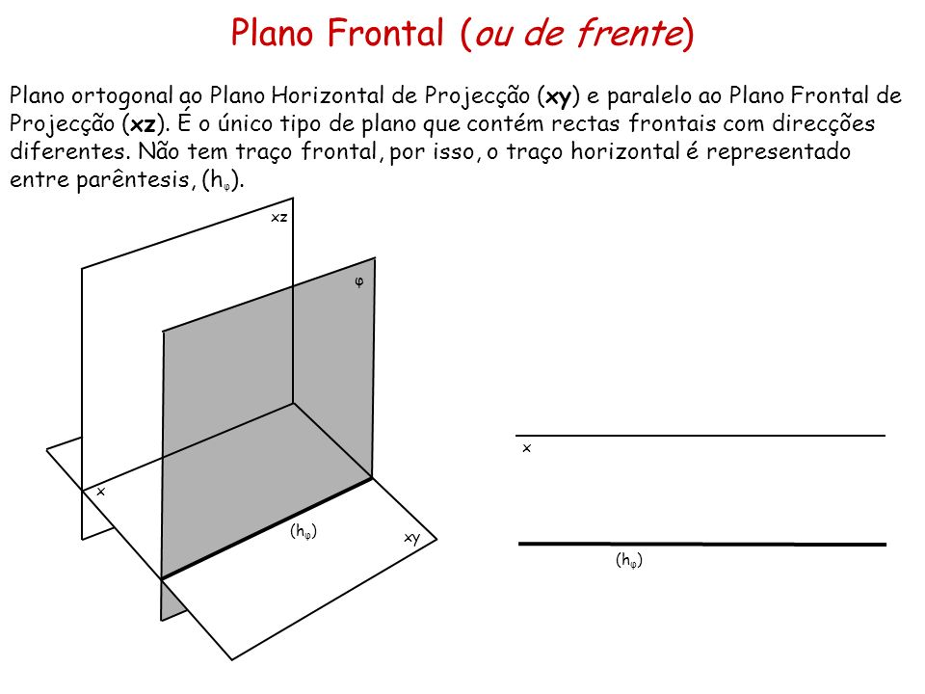
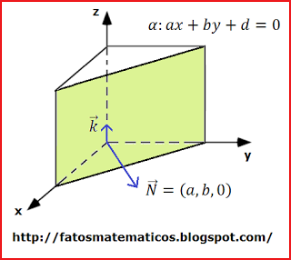
O Espaço Equação do Plano
Observações:
i) Em geral, equações da forma ax + by = d são equações de planos paralelos ao eixo z;
ii) Os planos paralelos ao eixo y têm equações da forma ax + cz = d;
iii) Os planos paralelos ao eixo x têm equações da forma by + cz = d;
iv) Os planos cujas equações são da forma y = k são paralelos a xz; x = k e z = k são equações de planos paralelos aos planos yz e xy, respectivamente.

Slide 13
O Espaço Equação do Plano
Exemplo:
2x + 4y = 8 ⇒ 2x + 4y + 0z = 8
Ou seja, a equação é válida para quaisquer valores de z contanto que a relação entre x e y seja satisfeita
y
y
x
x

Slide 14
O Espaço Equações Paramétricas do Plano
Sejam u e v vetores de direções diferentes e A um ponto no espaço.
Sejam r₁ e r₂ as retas que contêm A e são, respectivamente, paralelas a u e v.
Seja α o plano definido por r₁ e r₂.
AP = su + tv?
Solução
A partir de um ponto P que por ele tracemos as retas r’₁ e r’₂, respectivamente, paralelas a r₁ e r₂. P pertence a α se, e somente se, as retas r₁ e r’₂ e r₂ e r’₁ forem concorrentes.
Sejam P₁ a interseção de r₁ com r’₂ e P₂ a interseção de r₂ e r’₁. Aplicando a regra do paralelogramo em AP₁PP₂, obtemos
AP = AP₁ + AP₂
Como u e AP₁ e v e AP₂ tem a mesma direção, respectivamente, então: AP = AP₁ + AP₂ = su + tv => AP = su + tv

Slide 15
O Espaço Equações Paramétricas do Plano
r₁
r₂
α
r‘₁
P
z
v
A
r₂
r‘₂
r₁
P₂
u
P₁
A
y
x

Slide 16
O Espaço Equações Paramétricas do Plano
Sejam u = (a₁, b₁, c₁) e v = (a₂, b₂, c₂) vetores com direções diferentes
Seja A(x₀, y₀, z₀) um ponto do Plano α paralelo aos vetores u e v
A partir de AP = su + tv pode-se obter
(x - x₀, y - y₀, z - z₀) = s(a₁, b₁, c₁) + t(a₂, b₂, c₂), organizando temos
As equações paramétricas do Plano são:
x = x₀ + a₁s + a₂t
y = y₀ + b₁s + b₂t
z = z₀ + c₁s + c₂t
s e t são os parâmetros

Slide 17
O Espaço Equações Paramétricas do Plano
Exemplo: Equações paramétricas e cartesiana do plano que contém o ponto A(2, 3, -1) e é paralelo aos vetores u = (3, 4, 2) e v = (2, -2, 6)
Equações Paramétricas:
x = 2 + 3s + 2t
y = 3 + 4s – 2t
z = -1 + 2s + 6t
Equação Cartesiana?
u X v = (28, -14, -14)
Equação: 28.(x – 2) – 14.(y – 3) – 14.(z + 1) = 0 ⇒ 2x – y – z = 2

Slide 18
O Espaço Equações Paramétricas da Reta
Similar ao que vimos anteriormente, seja r a reta que contém o ponto A(x₀, y₀, z₀) e é paralela ao vetor v = (a, b, c)
Um ponto P(x, y, z) pertence à reta r se
AP = tv
Que pode ser escrito em termo de coordenadas, como:
(x - x₀, y - y₀, z - z₀) = t(a, b, c)
Equações paramétricas da reta r:
x = x₀ + at
y = y₀ + bt
z = z₀ + ct
t = número real

Slide 19
O Espaço Equações Paramétricas da Reta
z
v
r
P
y
A
x

Slide 20
O Espaço Equações Paramétricas da Reta
Exemplo 1: As equações paramétricas da reta que contém o ponto A(2, 1, -3) e é paralela ao vetor v = (3, -2, 2) são
x = 2 + 3t
y = 1 – 2t
z = -3 + 2t
Quanto t = 1, qual ponto encontraremos?
Para t = 1, temos o ponto (5, -1, -1) que faz parte da reta

Slide 21
O Espaço Equações Paramétricas da Reta
Exemplo 2: As equações paramétricas da reta que contém os pontos A(1, 1, 0) e B(2, 3, 5):
Um vetor paralelo é o vetor AB = (1, 2, 5)
Escolhendo o ponto A da reta, as equações são:
x = 1 + t; y = 1 + 2t; z = 0 + 5t (I)
Escolhendo o ponto B da reta, temos:
x = 2 + t; y = 3 + 2t; z = 5 + 5t (II)
Os sistemas (I) e (II) são equivalentes

Slide 22
O Espaço Equações Paramétricas da Reta
Equações para o ponto A :
x = 1 + t
y = 1 + 2t
z = 0 + 5t
Equações para o ponto B:
x = 2 + t;
y = 3 + 2t;
z = 5 + 5t;
z
r
v
B
A
y
x

Slide 23
O Espaço Equações Paramétricas da Reta
Exemplo 3 (4.36): Escreva uma equação do plano que contém o ponto (1, 1, 1) e é perpendicular ao vetor (2, -1, 8).
Solução
Equação do plano = ? => (1, 1, 1) perpendicular v = (2, -1, 8)
a(x – x₀) + b(y – y₀) + c(z – z₀) = 0
2(x - 1) -1(y - 1) + 8(z - 1) = 0
2x -2 – y + 1 + 8z – 8 = 0
2x – y + 8z = 9

Slide 24
O Espaço Equações Paramétricas da Reta
Exemplo 4 (4.38): Escreva uma equação do plano definido pelo ponto (2, 1, 3) e a interseção do plano 2x – y – z = 2 com o plano xy.
Solução
Eq. do plano = ? definido por P(2, 1, 3) e a interseção do plano 2x–y–z = 2
com o plano xy
O plano xy tem z = 0, então a interseção fica 2x – y – 0 = 2,
Duas soluções para o plano 2x – y – 0 = 2 são os pontos:
A(0, -2, 0) e B(1, 0, 0) => O plano é definido pelos pontos A, B e P.
O vetor v // AP = (2, 1, 3) – (0, -2, 0) = (2, 3, 3)
O vetor u // BP = (2, 1, 3) – (1, 0, 0) = (1, 1, 3)
Para definir o plano é necessário um ponto e um vetor perpendicular ao
plano, que seria u X v = (-6, 3, 1), então a Eq. do plano é...
-6(x - 2) + 3(y - 1) + (z – 3) = 0 => 6x – 3y – z = 6

Slide 25
Hoje vimos...
O espaço
Equação do plano
Equações paramétricas do plano
Equações paramétricas da reta

